Slide 1
Обзор оборудования центра прототипирования и его технологических возможностей

Slide 2
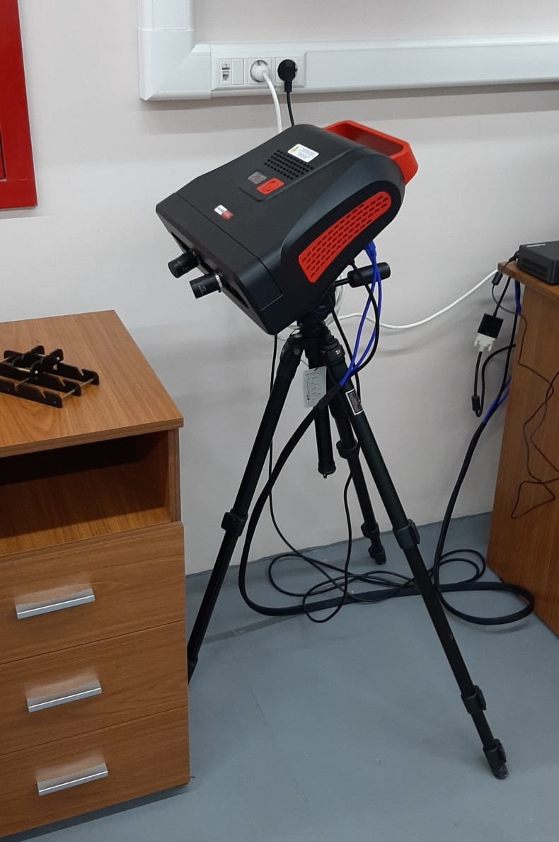
3D сканер RangeVision PRO 2M NEW
Оптическая
Технология 3D-сканирования
Минимальный размер сканируемого объекта 10 мм
Максимальный размер сканируемого объекта 1 м
Точность 3D точки 0,018 – 0,06 мм
Выходной формат
.STL, .OBJ, .PLY

Slide 3
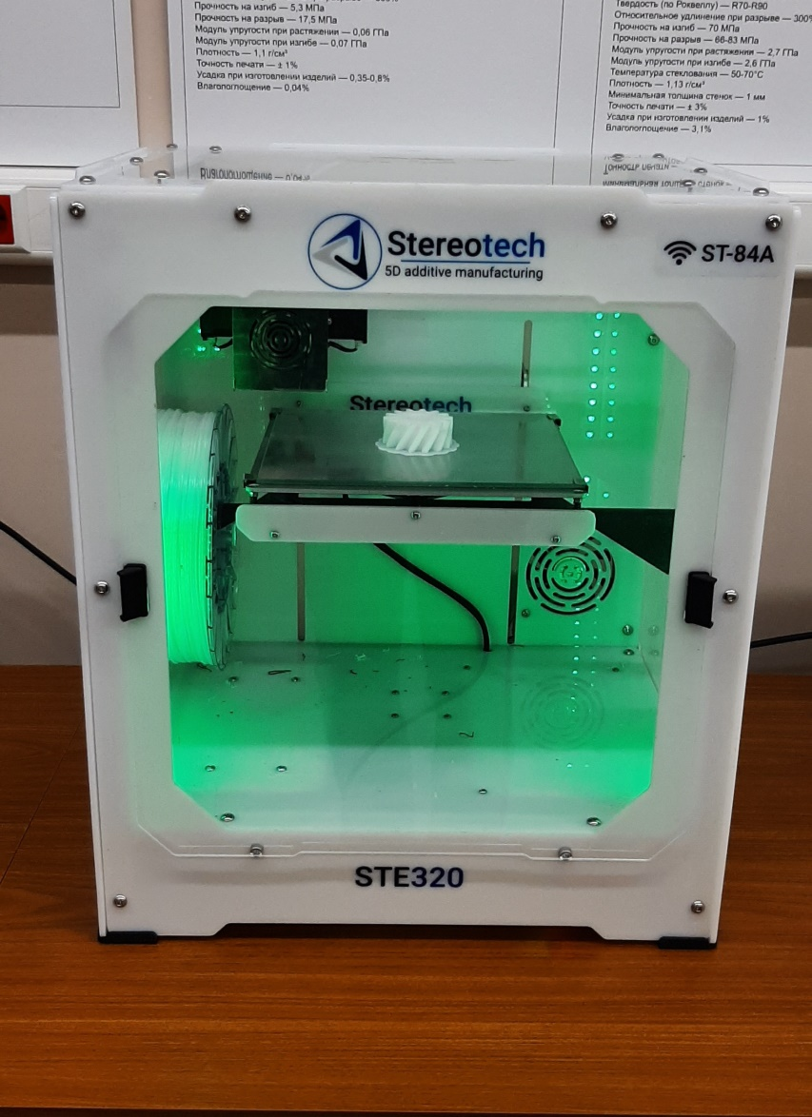
3D принтер STE 320
Технология печати FFF
Способ подачи материала прямая подача в экструдер
Диаметр сопла 0,4 мм, с возможностью
установки сопл от 0,25 до 0,8
Материал печати - пластиковая нить диаметром 1,75 мм
Поддерживаемые материалы печати ABS, PLA, HIPS, PVA, ASA, PETG, ABS/PC, TPU, PC, FLEX, SBS, NYLON
Область печати (В Х Ш Х Г) 200Х210Х200 мм

Slide 4
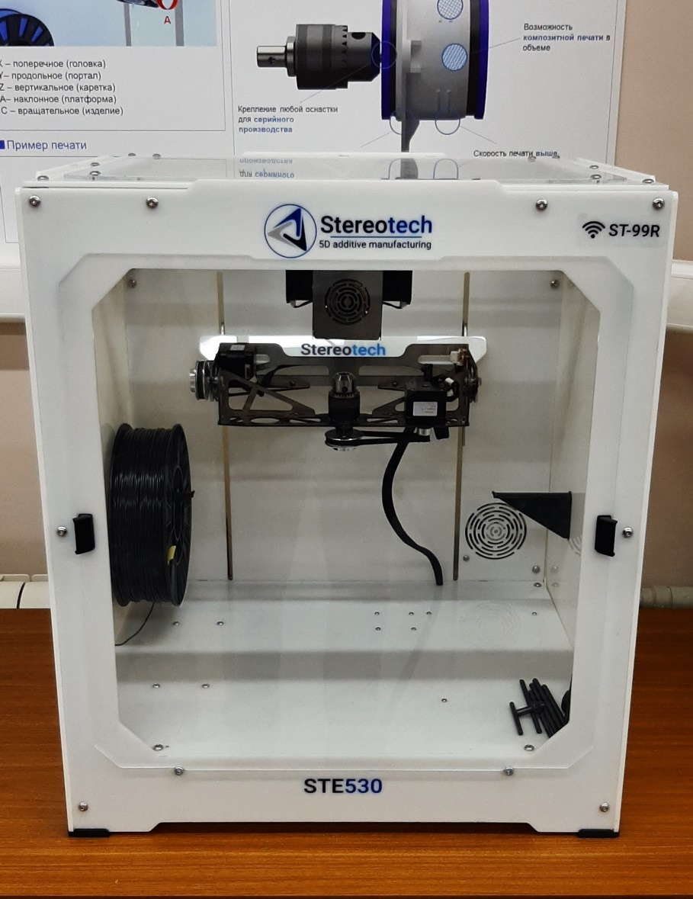
3D принтер STE 530
Технология печати 5Dtech
Прочность получаемых изделий на изгиб 100 МПа из ABS пластика без применения
модификаторов в составе исходного сырья.
Поддерживаемые материалы печати ABS, PLA, HIPS, PVA, ASA, PETG, ABS/PC, TPU, PC, FLEX, SBS, NYLON
Область печати (В Х Ш Х Г) 250Х330Х330 мм

Slide 5
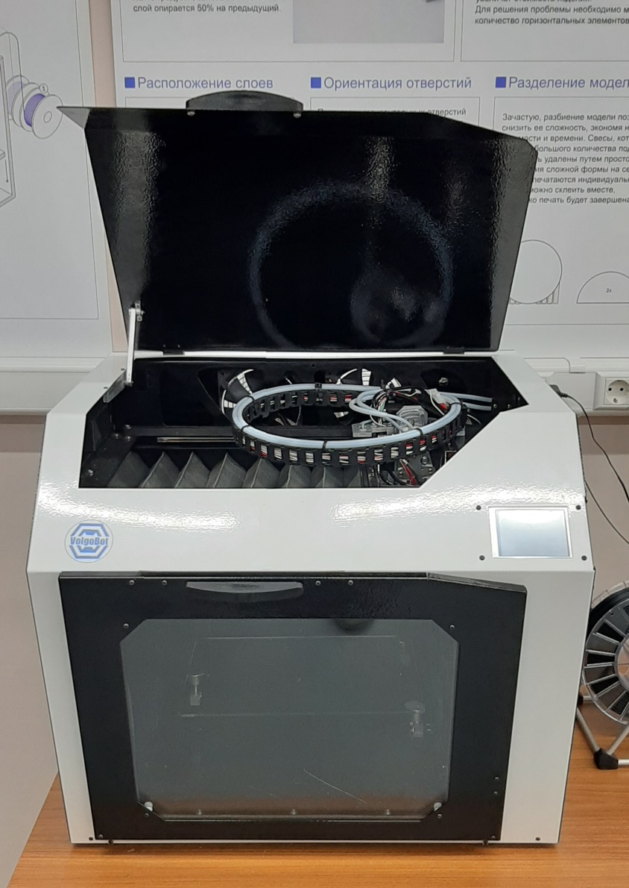
3D принтер VolgoBot FFF2.0
Технология печати FDM / FFF
Диаметр сопла от 0,1 до 1 мм
Максимальная температура камеры 100 ℃
Поддерживаемые материалы печати ABS, PLA, HIPS, PVA, ASA, PETG, ABS/PC, TPU, PC, FLEX, SBS, NYLON
Область печати (В Х Ш Х Г) 210Х297Х210 мм

Slide 6
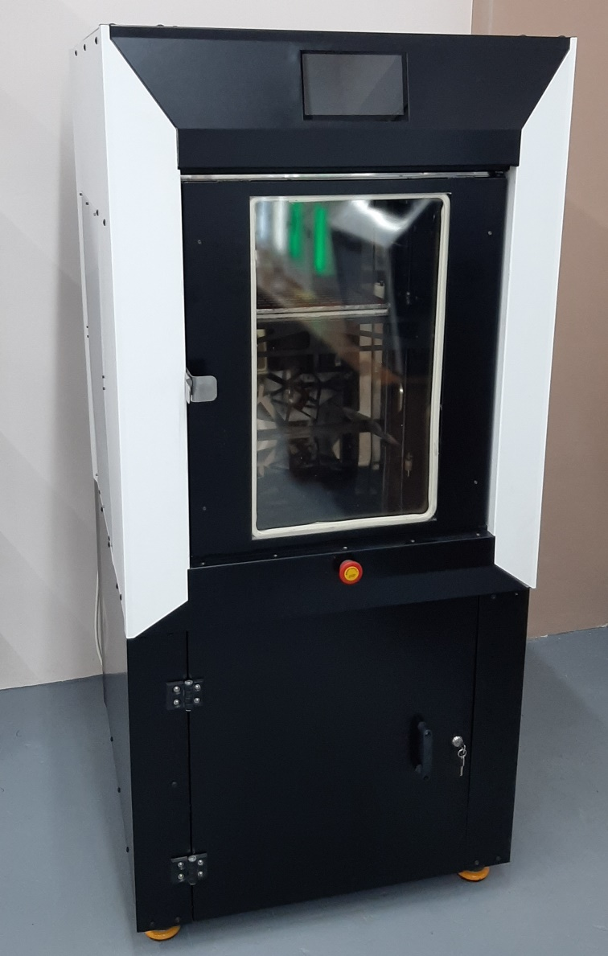
3D принтер «3D LIFE THERMO»
Технология печати FDM / FFF
Температура экструдеров до 550°C
Максимальная температура камеры 200 ℃
Вакуумная платформа с автоматическим выравниванием
Поддерживаемые материалы печати PEEK, ULTEM, PPSU
Область печати (В Х Ш Х Г) 400Х300Х300 мм

Slide 7
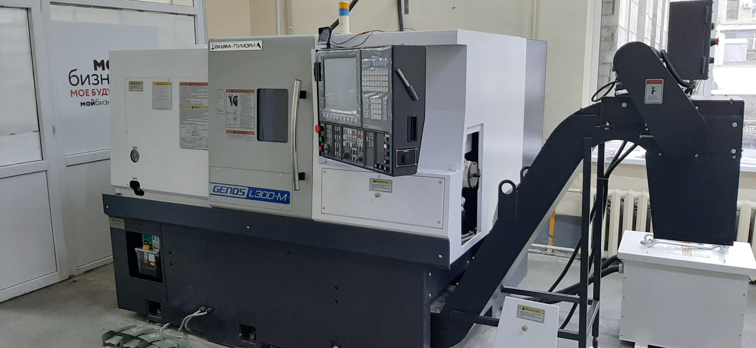
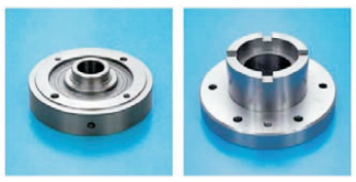
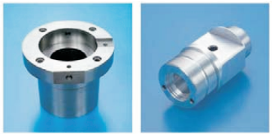
Токарный центр Okuma Genos L-300M
3 управляемых оси Возможность работы приводным инструментом
Максимальный диаметр обточки Максимальная длина обточки
300 мм 450 мм
Скорость шпинделя 25-3000 об/мин Скорость подачи 0,001 – 1000 мм/об
Мощность 7,5 кВт

Slide 8
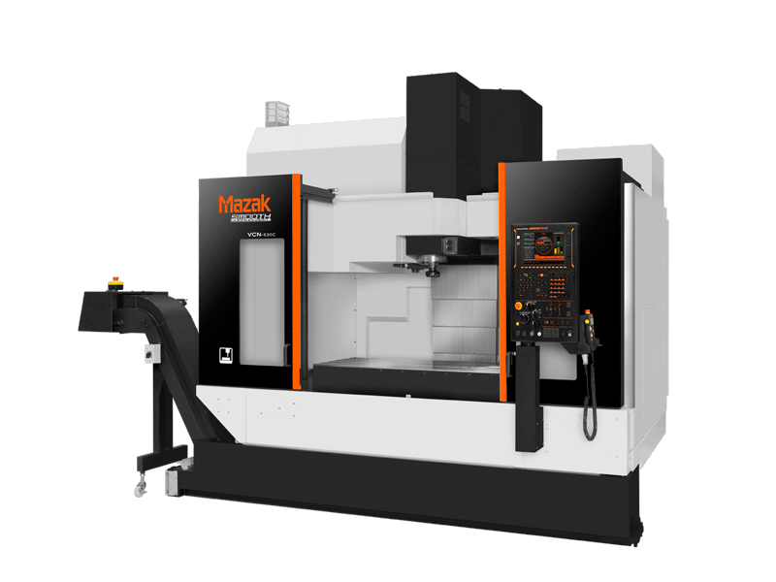
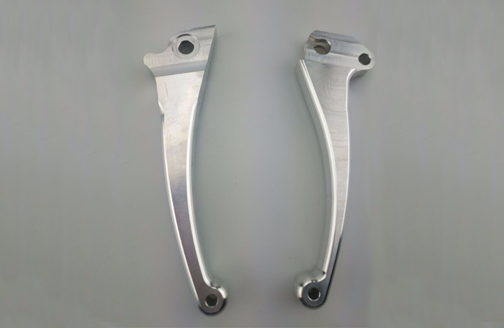
Фрезерный центр Mazak VCN-530СL
4 управляемых оси Максимальная частота вращения 12000 об/мин
Перемещение по оси x 1050 мм Магазин на 30 инструментов
Перемещение по оси y 530 мм
Перемещение по оси z 510 мм Мощность 11 кВт

Slide 9
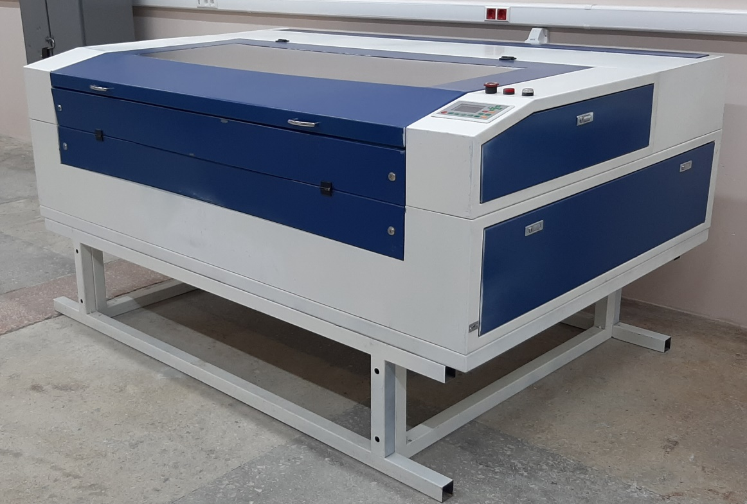
Лазерный гравер
Обрабатываемые материалы: дерево,
фанера,
пластики,
оргстекло,
картон,
войлок,
кожа
Рабочая зона 1000 Х 1500 мм
Мощность 80 Вт

Slide 10
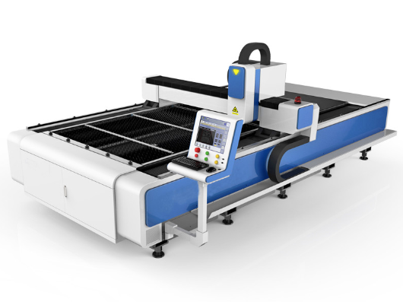
Станок для резки металла с ЧПУ GARD 1530
Обрабатываемые материалы: углеродистая сталь до 10мм,
нержавеющая сталь до 5мм,
алюминий и сплавы до 4 мм,
оцинкованный лист, латунь до 3 мм
Рабочая зона 1500 Х 3000 мм
Мощность 1000 Вт

Slide 11
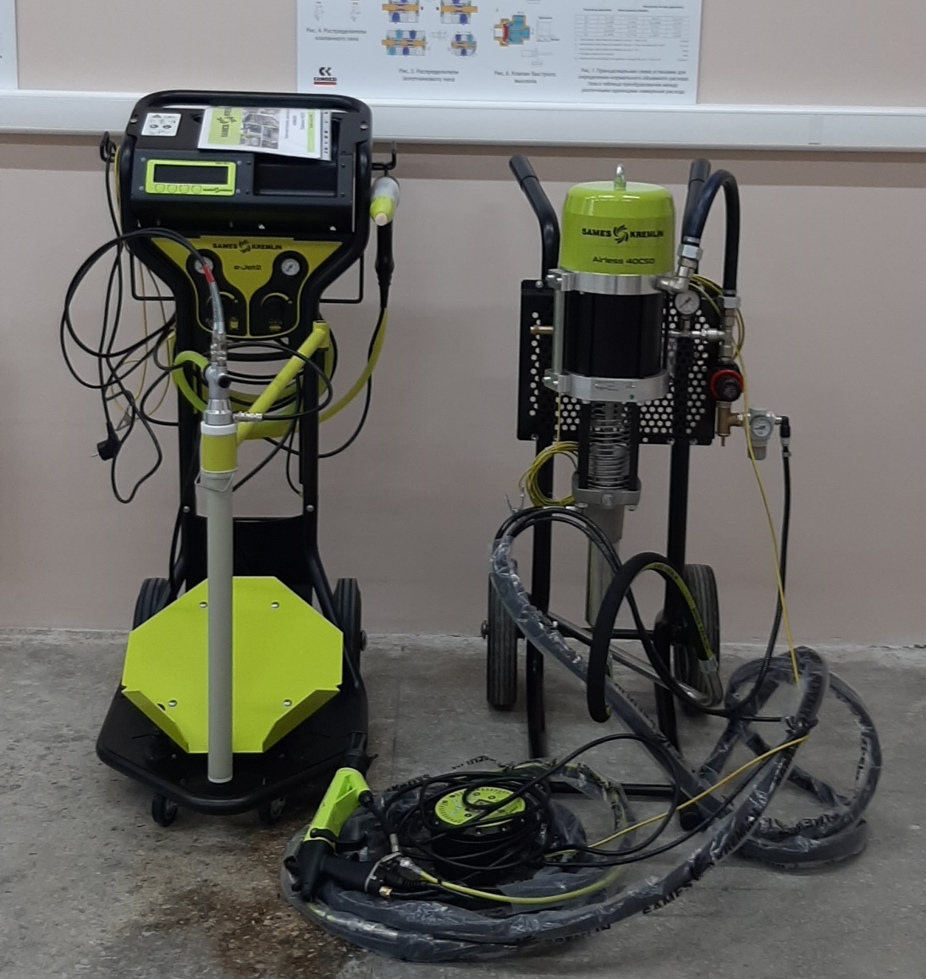
Оборудование жидкой и порошковой окраски Sames Kremlin
Покраска высоковязкими материалами на основе воды и с высоким содержанием твердых частиц
Безвоздушный ручной распылитель
Нанесение порошковых красок

Slide 12
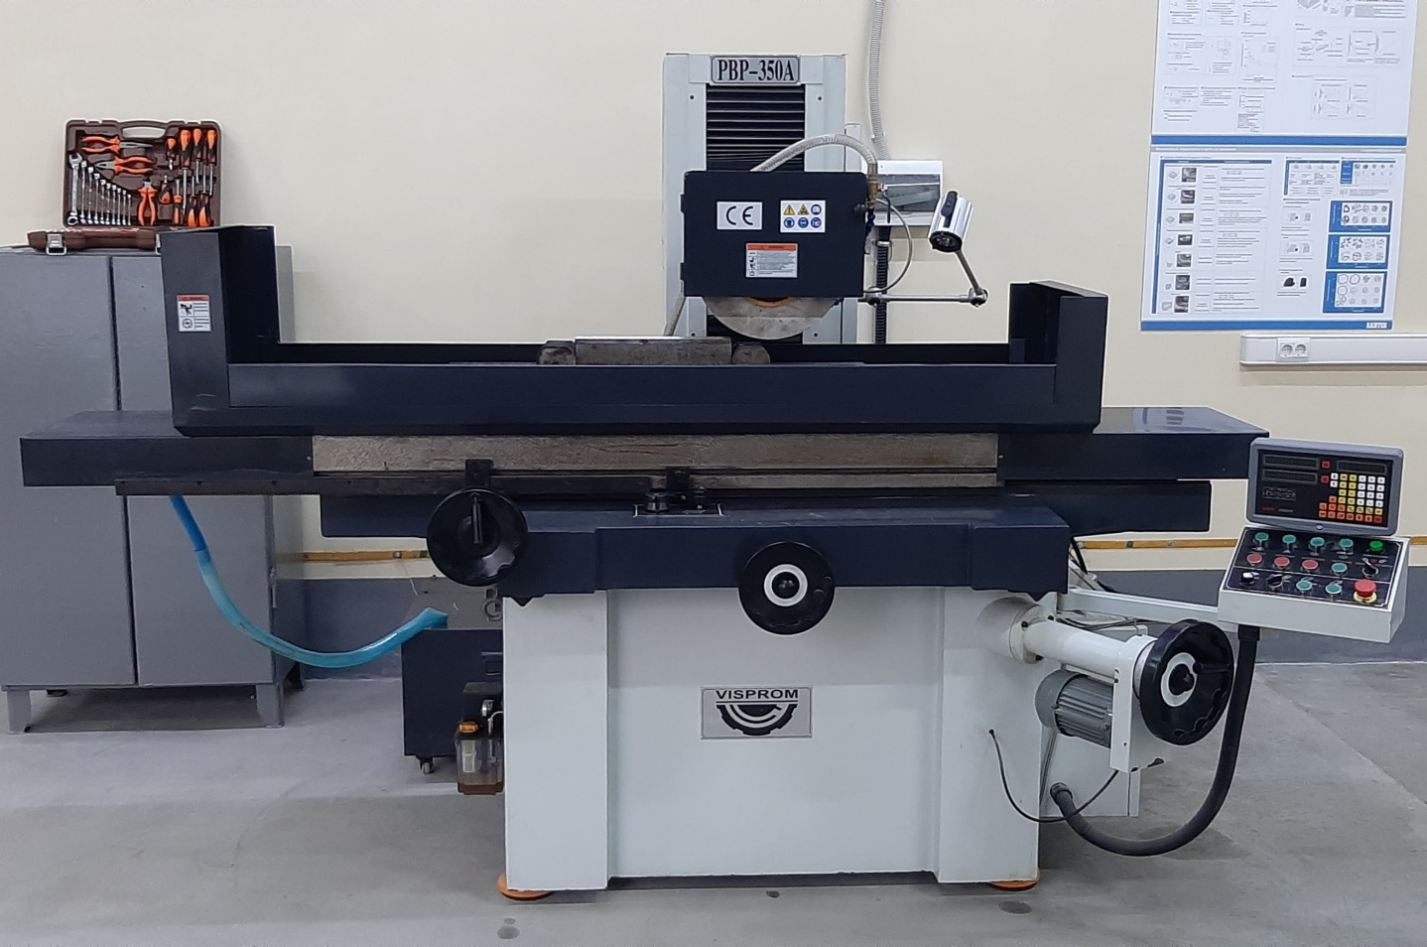
Плоскошлифовальный станок Proma PBP-350A
Максимальные размеры заготовки 305×1020×400 мм
Мощность двигателя шпинделя 5,5 кВт

Slide 13
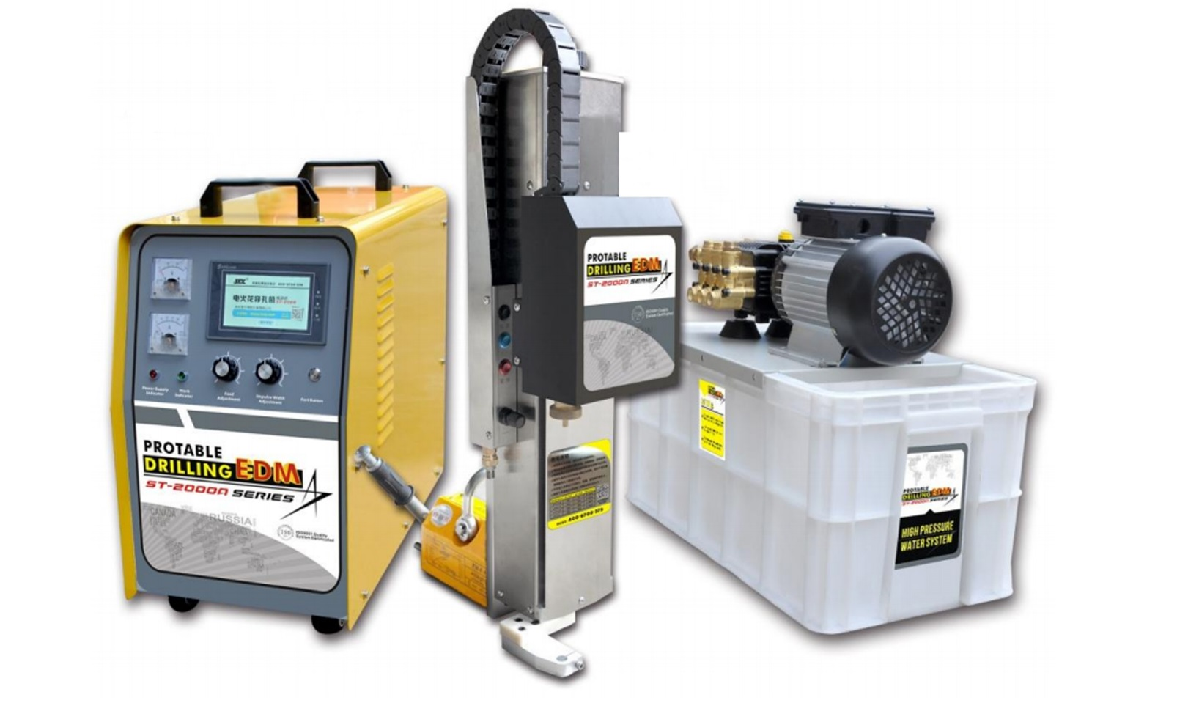
Электроискровой сверлильный станок XFP
Сверление отверстий диаметром от 0,3 до 3мм, глубиной до 300 мм
Мощность 2 кВт

